Slide 2
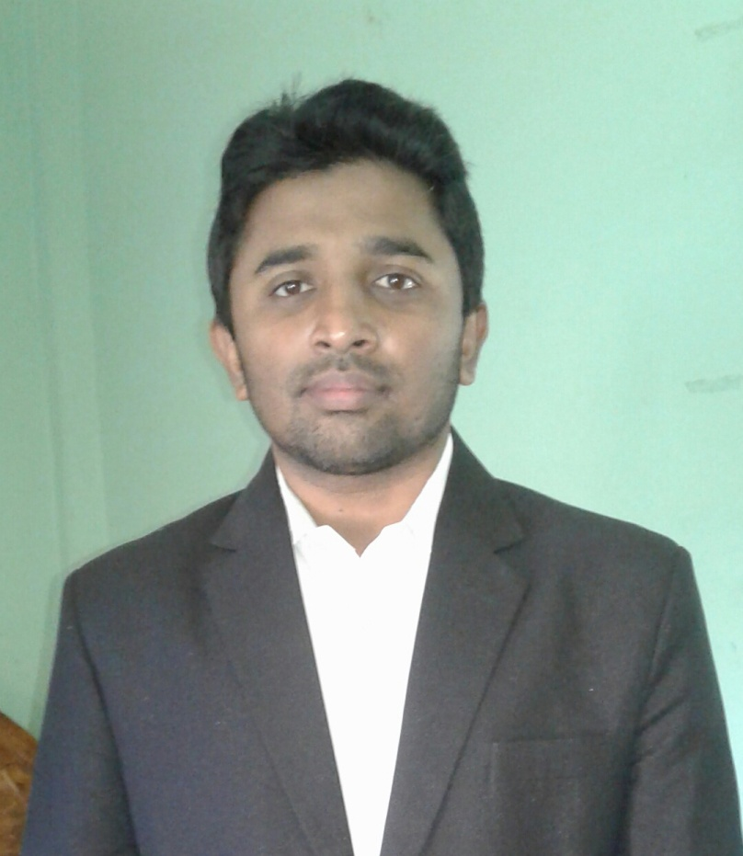
শিক্ষক পরিচিতি
মহিউদ্দিন ভূঁইয়া
প্রভাষক
হিসাববিজ্ঞান বিভাগ
সরকারি ইকবাল মেমোরিয়াল কলেজ

Slide 3
শ্রেণি ও বিষয়

Slide 4
আলোচ্য
অধ্যায়

Slide 5
শিখনফল
এ পাঠ শেষে শিক্ষার্থী যা শিখবেঃ
সমন্বয় দাখিলার সংজ্ঞা বলতে পারবে
সমন্বয় দাখিলার নিয়মাবলী বলতে পারবে
সমন্বয় দাখিলা প্রস্তুত করতে পারবে

Slide 6
সমন্বয় জাবেদার সংজ্ঞা
একটি নির্দিষ্ট হিসাবকাল শেষে আর্থিক বিবরণী প্রস্তুত করার জন্য অলিপিবদ্ধ বা অসমন্বিত লেনদেনসমূহ হিসাবের বইতে লিপিবদ্ধ করার জন্য যে জাবেদা বা দাখিলা দেয়া হয় তাকে সমন্বয় জাবেদা বলা হয়।

Slide 7
সমন্বয় দাখিলার নিয়মাবলী বা সূত্রসমূহ
খরচের অগ্রিম = সম্পদ = ডেবিট
খরচের বকেয়া = দায় = ক্রেডিট
আয়ের বকেয়া = সম্পদ = ডেবিট
আয়ের অগ্রিম = দায় = ক্রেডিট

Slide 8
সমন্বয় দাখিলার নিয়মাবলী বা সূত্রসমূহ
ব্যয়সমূহ
আয়সমূহ
অগ্রিম ডেবিট
বকেয়া ডেবিট
বকেয়া ক্রেডিট
অগ্রিম ক্রেডিট

Slide 9
উদাহরণঃ অগ্রিম খরচসমূহ
১। অগ্রিম ভাড়া ৫,০০০ টাকা
২। অগ্রিম ভাড়া মেয়াদোত্তীর্ণ হয়েছে ৩,০০০ টাকা
সমন্বয় জাবেদা
ক্রম | হিসাবের নাম | খঃ পৃঃ | ডেঃ টাকা | ক্রেঃ টাকা
১. | অগ্রিম ভাড়া হিঃ ডেবিট ভাড়া হিঃ ক্রেডিট |  | ৫,০০০ | ৫,০০০
২. | ভাড়া হিঃ ডেবিট অগ্রিম ভাড়া হিঃ ক্রেডিট |  | ৩,০০০ | ৩,০০০

Slide 10
উদাহরণঃ বকেয়া খরচসমূহ
৩। বেতন বকেয়া রয়েছে ৭,০০০ টাকা
৪। ভাড়া এখনও অপরিশোধিত ৪,০০০ টাকা
সমন্বয় জাবেদা
ক্রম | হিসাবের নাম | খঃ পৃঃ | ডেঃ টাকা | ক্রেঃ টাকা
৩. | বেতন হিঃ ডেবিট বকেয়া বেতন হিঃ ক্রেডিট |  | ৭,০০০ | ৭,০০০
৪. | ভাড়া হিঃ ডেবিট বকেয়া ভাড়া হিঃ ক্রেডিট |  | ৪,০০০ | ৪,০০০

Slide 11
উদাহরণঃ বকেয়া আয়সমূহ
৫। সেবা সরবরাহ করা হয়েছে কিন্তু বিল আদায় হয়নি ৮,০০০ টাকা
৬। উপভাড়া অনাদায়ী রয়েছে ৫,০০০ টাকা
সমন্বয় জাবেদা
ক্রম | হিসাবের নাম | খঃ পৃঃ | ডেঃ টাকা | ক্রেঃ টাকা
৫. | প্রাপ্য হিঃ ডেবিট সেবা আয় হিঃ ক্রেডিট |  | ৮,০০০ | ৮,০০০
৬. | অনাদায়ী ভাড়া হিঃ ডেবিট ভাড়া হিঃ ক্রেডিট |  | ৫,০০০ | ৫,০০০

Slide 12
উদাহরণঃ অগ্রিম বা অনুপার্জিত আয়সমূহ
৭। অনুপার্জিত সেবা আয় ১০,০০০ টাকা
৮। অনুপার্জিত সেবা আয় উপার্জিত হয়েছে ৭,০০০ টাকা
সমন্বয় জাবেদা
ক্রম | হিসাবের নাম | খঃ পৃঃ | ডেঃ টাকা | ক্রেঃ টাকা
৭. | সেবা আয় হিঃ ডেবিট অনুপার্জিত সেবা আয় হিঃ ক্রেডিট |  | ১০,০০০ | ১০,০০০
৮. | অনুপার্জিত সেবা আয় হিঃ ডেবিট সেবা আয় হিঃ ক্রেডিট |  | ৭,০০০ | ৭,০০০

Slide 13
উদাহরণঃ অন্যান্য
৯। অব্যবহৃত মনিহারি ২,০০০ টাকা
১০। মনিহারি ব্যবহৃত হয়েছে ১,০০০ টাকা
১১। সমাপনী মজুদ পণ্য ২২,০০০ টাকা
সমন্বয় জাবেদা
ক্রম | হিসাবের নাম | খঃ পৃঃ | ডেঃ টাকা | ক্রেঃ টাকা
৯. | অব্যবহৃত মনিহারি হিঃ ডেবিট মনিহারি হিঃ ক্রেডিট |  | ২,০০০ | ২,০০০
১০. | মনিহারি হিঃ ডেবিট অব্যবহৃত মনিহারি হিঃ ক্রেডিট |  | ১,০০০ | ১,০০০
১১. | সমাপনী মজুদ পণ্য হিঃ ডেবিট ক্রয় হিসাব ক্রেডিট |  | ২২,০০০ | ২২,০০০

Slide 14
উদাহরণঃ অন্যান্য
১২। অনাদায়ী পাওনা ৩,০০০ টাকা
১৩। দেনাদারের উপর ৫% হারে অনাদায়ী পাওনা সঞ্চিতি হিসেবে সংরক্ষণ কর।(রেওয়ামিলে প্রাপ্য হিসাব ৫৩,০০০ টাকা ও অনাদায়ী পাওনা সঞ্চিতি ৪,০০০ টাকা)
সমন্বয় জাবেদা
ক্রম | হিসাবের নাম | খঃ পৃঃ | ডেঃ টাকা | ক্রেঃ টাকা
৯. | অনাদায়ী পাওনা সঞ্চিতি হিঃ ডেবিট প্রাপ্য হিসাব ক্রেডিট |  | ৩,০০০ | ৩,০০০
১০. | অনাদায়ী পাওনা ডেবিট অনাদায়ী পাওনা সঞ্চিতি হিঃ ক্রেডিট (৩,০০০+২,৫০০-৪,০০০) |  | ১,৫০০ | ১,৫০০

Slide 15
বাড়ির কাজ
জনাব করিমের বইতে নিম্নোক্ত অলিখিত লেনদেনসমূহের সমন্বয় জাবেদা প্রস্তুত করঃ
১। সমাপনী মজুদ পণ্য ২৫,০০০ টাকা।
২। অগ্রিম বিমা খরচ ১০,০০০ টাকা।
৩। দোকানের বিদ্যুৎ বিল বকেয়া ১২,০০০ টাকা ।
৪। সেবা প্রদান করা হয়েছে কিন্তু বিল পাওয়া যায়নি ২০,০০০ টাকা।
৫। অগ্রিম ভাড়ার ৮,০০০ টাকা মেয়াদোত্তীর্ণ হয়েছে।
৬। অনাদায়ী পাওনা ৫,০০০ টাকা। দেনাদারের উপর ৮% হারে অনাদায়ী পাওনা সঞ্চিতি হিসেবে সংরক্ষণ কর।(রেওয়ামিলে প্রাপ্য হিসাব ৫৫,০০০ টাকা ও অনাদায়ী পাওনা সঞ্চিতি ৭,০০০ টাকা)
৭। অনুপার্জিত সেবা আয় অর্জিত হয়েছে ৯,০০০ টাকা।

